Slide 1
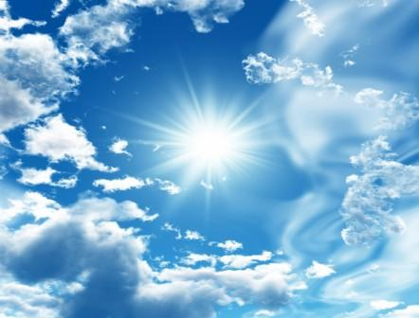
Проект «Воздух – которым мы дышим»
Муниципальное дошкольное образовательное бюджетное учреждение
Детский сад №29 отдела образования городского округа город Нефтекамск

Slide 2
Состав проектной группы: воспитатели – Юшкова Н.И., Алдашкина Н.П., воспитанники подготовительной группы, родители.
Тип проекта: средневременный (9 месяцев), внутригрупповой, фронтальный, дети – участники
Направление проекта: исследовательский, совместно с семьей.
Тема: «Воздух».
Актуальность: на современном этапе проблема профилактики здоровья детей является одной из самых актуальных.
В дошкольном детстве в результате целенаправленного педагогического воздействия формируется здоровье, жизнедеятельность и другие качества, необходимые для всестороннего, гармоничного развития личности.
Усугубление экологических проблем в нашей стране обостряет необходимость интенсивной просветительской работы по формированию у населения экологического сознания, культуры природопользования. Эта работа начинается в детском саду – первом звене непрерывного образования

Slide 3
Цель:
-раскрыть понятие «воздух», его свойства (прозрачен, невидим, не имеет запаха, с его помощью дышат люди, животные и растения,
-дать детям элементарные представления об источниках загрязнения воздуха о значении чистого воздуха для всего живого и для здоровья человека в частности;
-формировать у детей “экологическое чувство”, Чувство сопричастности всему живому, осознание планеты Земля “общим домом”, прививать детям экологическую и моральную ответственность перед каждым живым существом.
Задачи:
-учить детей видеть проблему, строить гипотезы, делать обобщения;
-дать представление о том, что он занимает место и обладает свойствами (невидим, лёгкий, не имеет запаха, а также дать представление о том, что ветер – это движение воздуха;
-способствовать овладению некоторыми способами обнаружения воздуха посредствам опытно-эксперементальной деятельности;
-закрепить элементарные представления об источниках загрязнения воздуха, о значении чистого воздуха для нашего здоровья, о некоторых правилах экологической безопасности.

Slide 4
Проблемные вопросы, решаемые в ходе проекта:
• Что такое воздух?
• Зачем он нужен людям и растениям?
• Как можно увидеть воздух?
• Почему воздух становится грязным?
• Что люди делают для того, чтобы воздух был чище?
• Как сохранить здоровье с помощью воздуха?
Предполагаемый результат: открытое занятие, оформление проектной папки.

Slide 5
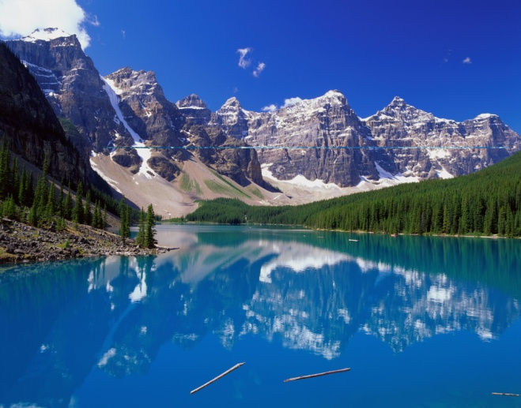
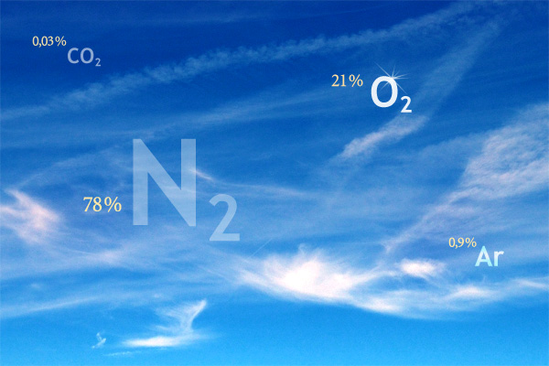
Организация проекта:
1 этап.
Подготовительный этап. Целеполагание. Сентябрь, октябрь. Постановка проблемы, определение цели и задач исследовательской работы.
Создание мотивации деятельности детей. Показать взаимосвязь человека и мира природы. Рассказать о сходстве жизненных потребностей человека, животных и растений. Провести наблюдения за состоянием воздуха. Познакомить с составом и свойством воздуха.

Slide 6
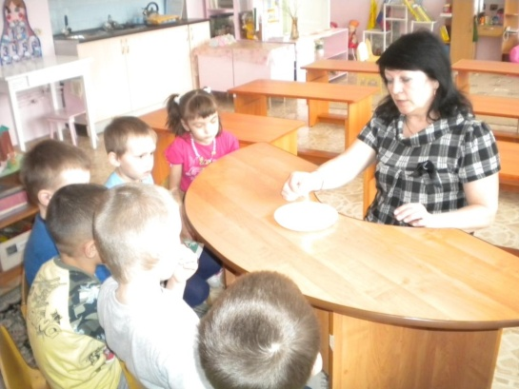
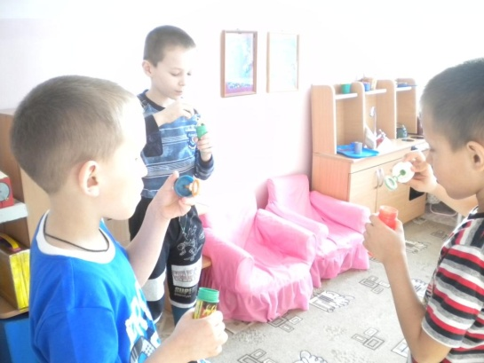
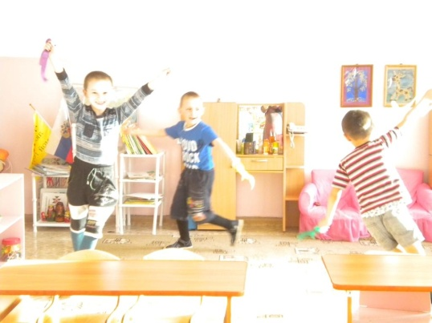
2 этап. Разработка проекта. Ноябрь, декабрь, январь. Организация исследования в рамках проекта.
Пополнить уголок-центр по экспериментальной деятельности.
Подбор литературы и информации по проекту.
Оформление папки «Природа наше богатство»
Провести опыты «Воздух», «Ветер», «Воздух - невидим», «Пузырьки воздуха», «Источники загрязнения воздуха».
Провести наблюдения за состоянием воздуха, ветром, птицами, людьми.
Составление конспектов занятий по проекту.

Slide 7
3 этап. Исследовательский. Февраль, март, апрель. Практическая деятельность по решению проблемы.
1. Планирование занятий о природе, влияющих на здоровье детей («Что мы знаем о воздухе», «Свойства воздуха», «Дышите чистым воздухом», «Охрана природы и окружающей среды»)
2. Проведение дидактических игр «Интересное вокруг нас», «Живое – не живое», «Где работает воздух», «Наши помощники органы чувств»,«Кому нужен воздух», «Почему загрязняется окружающая среда ?».
3. Проведение опытов и экспериментов с воздухом.
4. Просмотр видеофильма по теме «Воздух» .
5. Рассматривание иллюстраций (промышленные районы города, лесные массивы, источники загрязнения природы)
6. Наблюдение за городским транспортом.

Slide 8
7. Наблюдение за природными явлениями (ветер…)
8. Экскурсия в хвойный лес.
9. Изготовление «парашютов – зонтиков». (Ручной труд).
10. Разучить с детьми стихи, песни.
11. Решить проблемные вопросы.
12. Вместе с родителями найти сведения о воздухе и ветре.
13. Вместе с родителями оформить выставку рисунков об источниках загрязнения и мерах устранения, рассказать об этом.
14 Художественное творчество по теме «Воздух».
15. Оформление картотеки занимательных опытов и экспериментов с воздухом
16. Оформление проектной папки «Воздух, которым мы дышим»

Slide 9
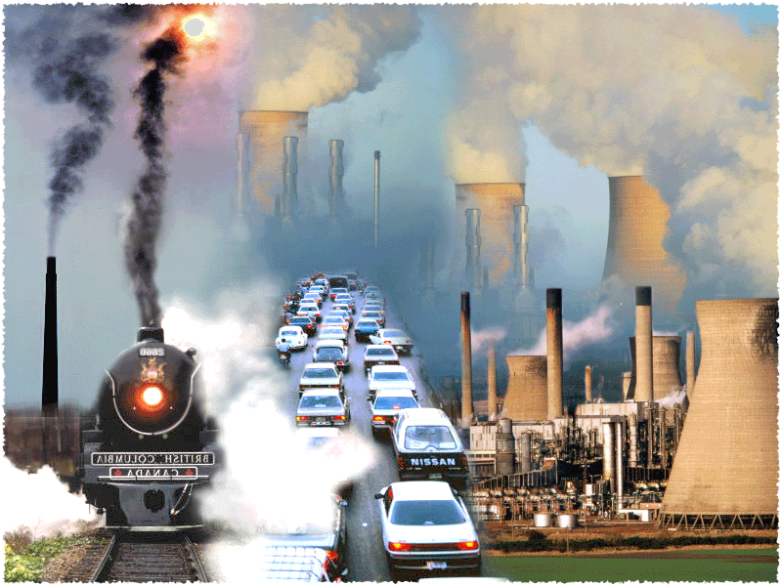
4 этап. Презентация. (Представление результатов работы).
1. Фотоотчет «Воздух вокруг нас»
2. Рассказ о наблюдениях по моделям «Что загрязняет воздух?»
3. Создание с детьми коллажа на тему «Охрана природы и окружающей среды»
4. Открытое мероприятие с участием родителей на тему «Охрана природы и окружающей среды».

Slide 12
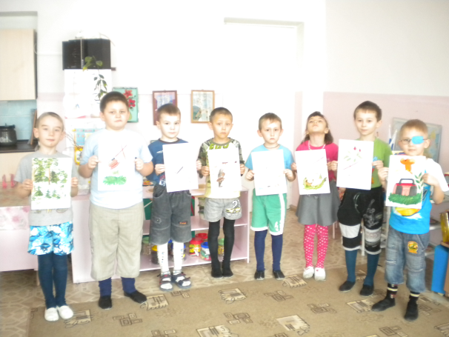
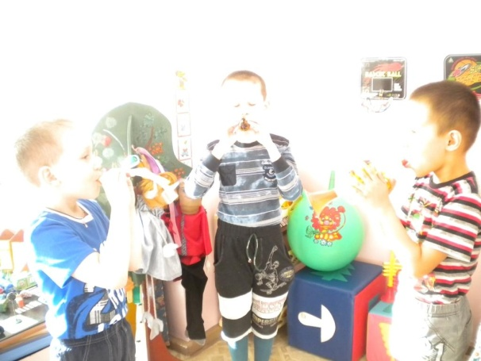
Тема: «Почему же воздух становится грязным?»
(Песня о Нефтекамске)
Мы дышим воздухом. Он входит в наши легкие, словно в кузнечные меха, - это вдох. Уходит - выдох. А затем снова вдох и снова выдох. Как будто все просто. Мы дышим всегда - и когда бодрствуем, и когда спим. Пронесся ветерок по лесу - и это воздух. Воздух колышет листья на деревьях, шевелит траву.
Художественное творчество. Правила поведения в природе (рисование).

Slide 13
Тема: «Почему же воздух становится грязным?»
- Беседа с детьми «Природа - наше богатство»
В наше время по улицам города проезжают тысячи автомобилей и засоряют воздух выхлопными газами. Над крупными городами, где много заводов и фабрик ученые обнаружили в воздухе более четырехсот вредных веществ.
Дети чутко реагируют на то, что происходит вокруг, а значит, и на качество воздуха, которым дышат. Атмосфера больших городов действует на их здоровье не самым лучшим образом: у многих детей проблемы с дыхательной системой (от частых бронхитов до бронхиальной астмы). Их легкие просто не выдерживают натиска выхлопных газов автомобилей! Защитить малышей от действия неблагоприятной среды очень важно еще и потому, что их дыхательная система еще не созрела, она только развивается. Если по каким-то причинам (например, из-за болезни) естественный ход развития нарушается, легкие не смогут потом полностью восстановиться.

Slide 14
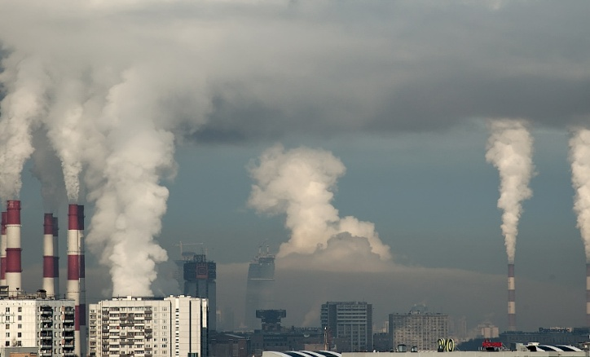
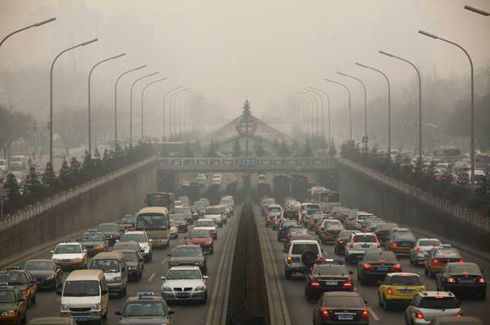
Выставка детских рисунков «Что загрязняет наш воздух?»
- Рассказы детей по своему рисунку. (Музыкальная пауза – игра «Солнышко»).
- Беседа с родителями детей о причинах загрязнения окружающей среды.
- Выводы. Решения экологических проблем в нашем городе.
Без дыхания нет жизни. Но здоровье человека зависит не только от того, как он дышит, но и от того, чем он дышит. Каким воздухом. Отличается ли воздух, которым мы дышим в городе от воздуха в лесу? Как нам в лесу дышится? Почему?
Деревья работают как пылесосы. Они очищают воздух. Зеленые листья улавливают, всасывают пыль и грязь из воздуха. Чем больше растений вокруг, тем чище воздух, тем он полезней для человека и его здоровья.
Охрана природы (правила поведения в природе, «Красная книга Башкортостана»)

Slide 15
Заводы, фабрики, котельные должны иметь специальные установки-уловители вредных газов и пыли.
Транспорт - в будущем заменить на экотранспорт (электромобили, трамваи, троллейбусы).
Люди всей планеты должны стремиться к здоровому образу жизни: курению, алкоголю, наркотикам места нет!
Государственный экологический надзор, должен контролировать и устранять нарушения в области охраны окружающей среды.
Коллективное исполнение песни «Пусть всегда будет солнце»

